Slide 1
ONA TILI
7- sinf
MAVZU: ASOSIY ATAMALAR USTIDA ISHLASH

Slide 2
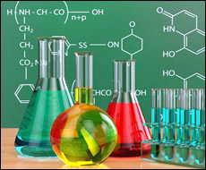
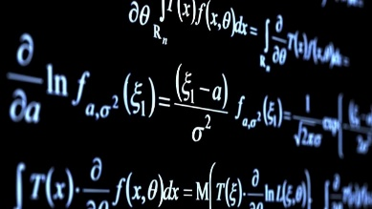
Atamalar
.

Slide 3
Quyida berilgan olmoshlarni tuzilishiga ko‘ra jadvalga joylashtiring.
Mana shu, u, o‘sha-o‘sha, u-bu, siz-biz, hech nima, shu-shu, ana shu, qandaydir, allakim, kim.

Slide 4
Olmoshlarning tuzilishi
u, qandaydir,
allakim
u-bu,
siz-biz
Sodda
Juft
mana shu,
ana shu, hech nima
o‘sha- o‘sha, shu-shu
Qo‘shma
Takroriy

Slide 5
Ismlar
egalik
kitobning
kelishik
muqovasi

Slide 6
TAHLIL
Narsaning nomi:
kitob
Belgining nomi:
qiziqarli
Miqdorning nomi:
beshta
Nomlar o‘rnida qo‘llanib keluvchi so‘zlar:
shunday

Slide 7
Munosabat shakli
Ismlarning egalik, kelishik, -man,-miz,-san,-siz,-dir qo‘shim-chalariga ega bo‘lgan shakli.
1. Daftar ....(-ga, -lar, -dan, ning) varaq... (ga,-im, -i).
2. Maktab.... (-lar, -dan, -ga) keldim.

Slide 8
Mustaqil so‘zlar
Yordamchi so‘zlar
Yuklama
Ot
Bog‘lovchi
Son
Fe’l
Olmosh
Ravish
Ko‘makchi
Sifat

Slide 9
Egalik qo‘shimchalari
Ismlarga qo‘shilib, asos qismda ifodalangan narsa, belgi-xususiyat, harakat-holatlarning uch shaxsdan biriga qarashliligini bildirgan qo‘shimchalar
Men…
Sen…
U…
Kitob…
Biz…
Siz…
Ular…
Kitob…

Slide 10
Yordamchi so‘zlar
Atash ma’nosiga ega bo‘lmagan, ma’lum so‘roqqa javob bo‘lmaydigan, gap bo‘lagi vazifasida kelmaydigan so‘zlar:
ko‘makchi bog‘lovchi yuklama

Slide 11
Bog‘lovchi
Gapning uyushiq bo‘laklarini va qo‘shma gap tarkibidagi sodda gaplarni o‘zaro bog‘lash uchun xizmat qiluvchi yordamchi so‘zlar
teng bog‘lovchilar
ergashtiruvchi bog‘lovchilar

Slide 12
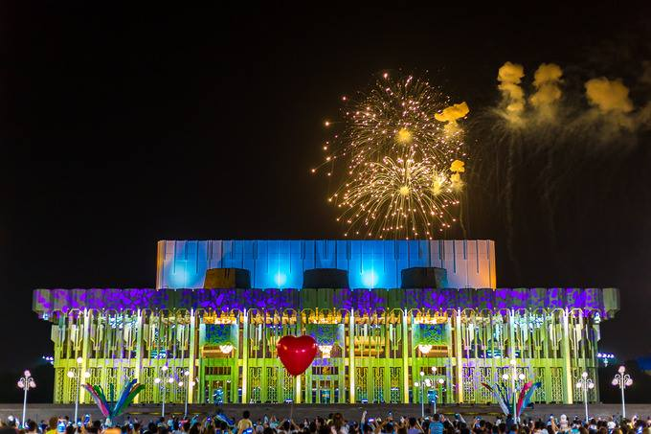
Undov so‘zlar
His-hayajon undovlari
Buyruq-xitob
undovlari

Slide 13
Modal so‘zlar
Avvalo, insonning qalbi go‘zal bo‘lmog‘i kerak.
Xayriyat, odamlarimizga insof va diyonat qaytib kelmoqda.

Slide 14
Avvalo
Shekilli
Taxminan
Modal
so‘zlar
Xullas
ehtimol
Masalan

Slide 15
MUSTAQIL BAJARISH UCHUN TOPSHIRIQ:
Kasb-hunarga oid atamalarga misollar yozing.

